Slide 1
Troost
Welke troost geeft jou de opstanding van het vlees?
Welke troost geeft jou het geloof in het eeuwige leven?
Welke troost geeft jou de wederkomst van Christus? (HC19)
Wat is je enige troost in leven en sterven? (HC1)
Troost in leven en sterven:
“Ik heb je bij je naam geroepen, je bent van Mij”

Slide 2
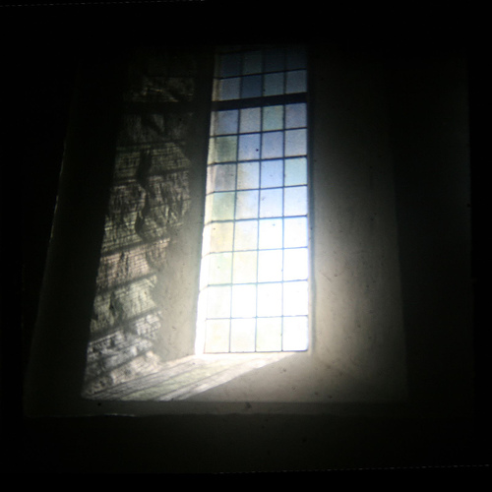
1. Troost nodig?!
Er zit een moeitevolle onderstroom in het leven
2 Kor. 5: wij zuchten
Niet één groot tranendal: er valt ook te genieten
Maar het is zeker geen paradijs
Het Bijbelse levensgevoel:
Een stuk onbehagen
Hier beneden is het maar ten dele
Meest beklemmend: de dood.
Blinde muur of … ?

Slide 3
2. Ik word terstond opgenomen
Als ik sterf, ben ik er dan nog wel?
Mijn lichaam gaat in het graf
Maar mijn ziel is terstond bij Christus
Bij Christus
Ik ben immers zijn eigendom: “Ik heb je bij je naam geroepen”
Mijn identiteit gaat niet verloren
Ik ben nu al van Hem, straks helemaal bij Hem.

Slide 4
3. Ik krijg een verheerlijkt lichaam
Ook mijn lichaam krijg ik terug!
De Bijbel licht maar een tipje van de sluier op
Maar het zal een verheerlijkt lichaam zijn.
Mijn lichaam en ziel worden verenigd
Mijn hele identiteit blijft bewaard.
Ik zal zijn zoals ik nog nooit geweest ben.
Ik ben zo kostbaar voor God dat Hij mijn ziel én lichaam helemaal vernieuwt.

Slide 5
Getroost
Een lichtstraal in donkerheid en verdriet
Vertrouwen voor als er verdrietige momenten komen
Je voelt: het licht gáát doorbreken!
Hoop die ons leed mag verzachten
“Abba Vader, U alleen behoor ik toe!”

